Slide 1
Металлы
побочных
подгрупп
«Междуреченский агропромышленный колледж».
Богданов М.В. преподаватель химии
2015г

Slide 2
План урока
1. Вопросы для изучения:
1.1 Исторические данные
1.2 Строение атома
1.3 Физические свойства
1.4 Химические свойства
1.5 Применение
2. Выполнение заданий
3. Проверочный тест
4. Домашнее задание
5. Итог урока

Slide 3
Исторические данные
Медь(Cu) – ИЗВЕСТНА С ДРЕВНОСТИ
Цинк(Zn) – 1500 г.
Титан(Ti) – 1795 г.
Железо(Fe) – ИЗВЕСТНО С ДРЕВНОСТИ

Slide 4
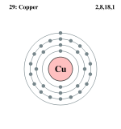
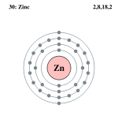
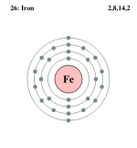
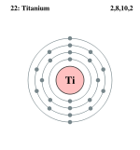
Строение атома

Slide 5

Физические свойства меди
Медь – металл светло-розового цвета, тягучий, легко прокатывается. Температура плавления 1083 градуса. Отличный проводник электрического тока (уступает только серебру)

Slide 6
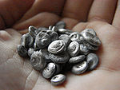
Физичекие свойства цинка
Цинк – голубовато-серебристый металл. При обычной температуре хрупок. При температуре 100-150 градусов хорошо прокатывается в листы. Выше 200 градусов становится очень хрупким. Температура плавления 419,5

Slide 7

Физические свойства титана
Титан – серебристо-белый металл. Сравнительно легкий – немного тяжелее алюминия, но примерно в 3 раза прочнее его. Температура плавления 1665 градусов. В обычных условиях отличается высокой прочностью и вязкостью. Поддается различным видам обработки.

Slide 8
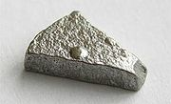
Физические свойства железа
Железо – металл серебристо-белого цвета. Чистое железо – мягкий, пластичный металл. Температура плавления 1539 градусов. В отличие от многих других металлов обладает магнитными свойствами.

Slide 9


Химические свойства
Неметалл,t
бинарное соединение
Кислота
Соль + водород
Металл +
Вода(Zn)
Оксид + водород
Соль(Fe)
Соль + др. металл

Slide 10


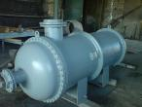
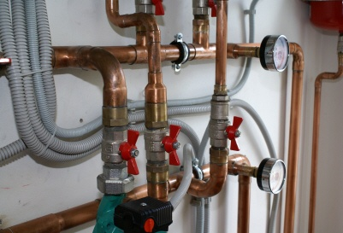
Применение меди

Slide 11
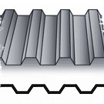


Применение цинка
Профнастил
Задвижка из латуни
Цинково-угольный гальванический элемент

Slide 12




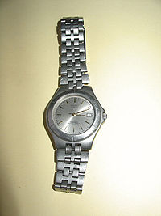

Применение титана

Slide 13

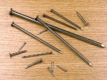
Применение железа

Slide 14
Задание
1)Напишите электронное строение атома меди
2) Допишите уравнение:
а) Fe(III) + O2
б) Zn + H2SO4

Slide 15
Ответ
Б-В-Г-Б-А
Оценка:
«5» – 5
«4» – 4
«3» – 3

Slide 16
Домашнее задание
Выполните одно из трех заданий на выбор:
«3» – Допишите уравнение
а) Fe(III) + Cl2
б) Ti(IV) + O2
в) Zn + HNO3
«4» - Напишите уравнения реакций по схеме:
Zn ZnO ZnSO4 Zn(NO3)2
«5» – Напишите уравнения реакций по схеме, заменив «Х»
«Y» соответствующей формулой:
Fe(III) «Х» «Y» Fe2O3

Slide 17
Атом

